Slide 1
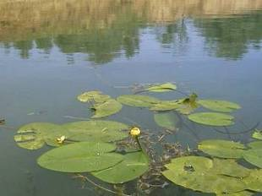
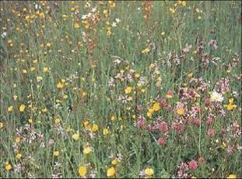
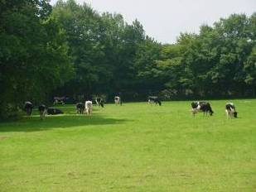
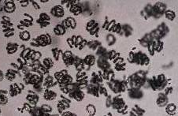
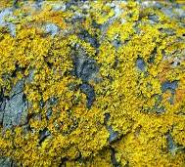
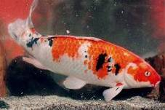
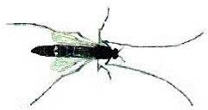
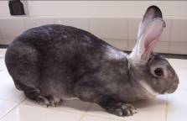
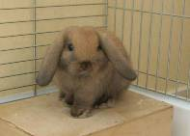
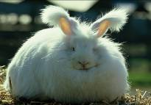
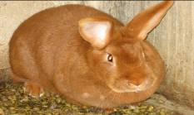
Biodiversité
D. VALLOD Cours d'écologie ISARA-Lyon 2èA

Slide 2
Définition
"Variabilité des organismes vivants de toute origine y compris, entre autres, les écosystèmes terrestres, marins et autres écosystèmes aquatiques et les complexes écologiques dont ils font partie; cela comprend la diversité au sein des espèces et entre espèces ainsi que celle des écosystèmes."
(Convention sur la diversité biologique, Rio de Janeiro (Brésil), 1992, article 2)
Notes:
Se mesure par la variété
au sein des espèces = diversité génétique
entre les espèces = diversité spécifique
au sein des écosystèmes = diversité écosystémique

Slide 3
Diversité écosystémique
Variété au niveau des environnements physiques des communautés biotiques dans un paysage.
Problème = perte de structure et/ou de fonctionnement

Slide 4
Diversité spécifique
Variété au niveau des différentes espèces trouvées dans une aire donnée.
Problème = disparition d'espèces
Notes:
Diversité la plus étudiée car la plus abordable
tant au niveau conceptuel que pratique

Slide 5
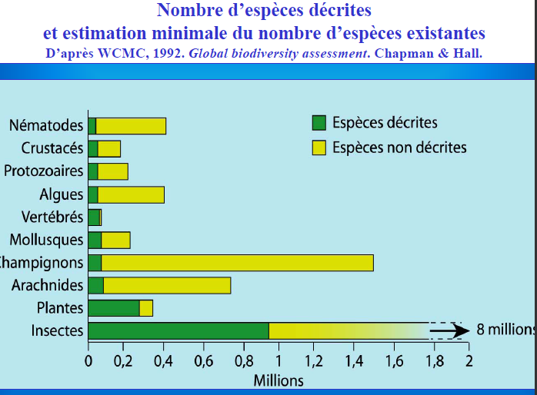
Combien d'espèces sur terre ?
Notes:
1,6 million d'espèces décrites : 1 000 000 d'insectes, 360 000 algues, champignons et plantes vasculaires,
Nouvelles espèces régulièrement découvertes
Nombre estimé d'espèces existantes : de 12 à 118 millions !!!

Slide 6
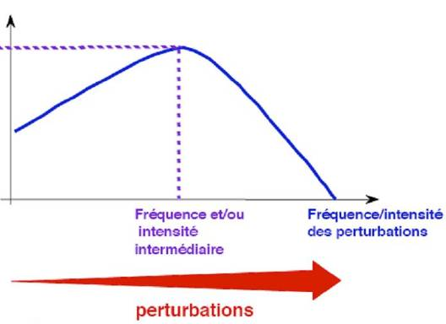
Relations entre perturbations et richesse spécifique
Richesse spécifique
Notes:
Perturbation : destruction imprévisible, partielle ou totale, de biomasse (Grime1979) conduisant à une désorganisation de la communauté et de l’habitat
physique (White & Pickett 1985)
Perturbation: processus initiateur des successions (Bazzaz 1995)
événement bref et imprévisible, pouvant intervenir à différentes échelles de temps et d’espace, provoquant une destruction partielle ou totale de biomasse au sein de la communauté
Ex : incendies, coupes de bois, inondations, retraits d’un glacier, volcans, tornades

Slide 7
Diversité génétique
Variété au niveau des allèles, des gènes, de la structure chromosomique, … à l'intérieur des espèces.
Problème = taux de diversité très faible
chez certaines espèces menacées et chez certaines espèces élévées

Slide 8
Sociétés
humaines
Influences
Humaines
sur la
Biodiversité
Valeurs
de la
biodiversité
Mesures
BIODIVERSITE

Slide 9
Utilisation de la biodiversité
Économique
3 fonctions principales :
  Réservoir d'aliments
  Réservoir de substances médicinales
  Réservoir de substances industrielles

Slide 10
Plantes utilisées par l'homme
TYPES | ORIGINES | UTILISATION
1.Plantes industrielles :
Bois : - ébénier - teck - acajou - méranti | Afrique et d'Amérique Inde / Indonésie Amérique centrale Malaisie | - instruments musique, objets de luxe construction navale, meubles ébénisterie, meubles meubles, portes
b) plantes à fibres : - chanvre - cotonnier - kapokier | Iles Philippines Afrique, Asie, Amérique Afrique, Amérique tropicale | -tissus, cordes, sacs fibres, textiles fibres hydrofuges
c) plantes à caoutchouc
d) plantes tinctoriales
e) plantes oléagineuses
f) plantes à parfums

Slide 11
TYPES | ORIGINES | UTILISATION
2. Plantes alimentaires :
palmier à sucre, canne à sucre, manioc, riz, avocatier, papayer, ananas, bananier, cacaoyer, cafeier, théier, poivrier, cannelier, vanillier, ...
3. Plantes médicinales :
- cola | Afrique centrale | boisson (coca)
- cocaïer | Amérique du Sud | présence d'un alcaloïde (cocaïne)
- quinquina | Amérique du Sud | alcaloïde (quinine)
- Baumier | Amérique centrale | résine (baume)
-pervenche rose | régions tropicales | alcaloïde(traitement de la leucémie)

Slide 12
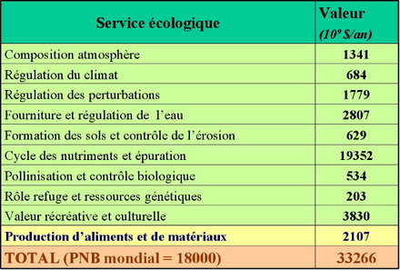
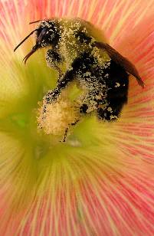
Fonctionnelle
Source : Constanza et al. 1997, Nature 387
Notes:
Biodiversite et fonctions ecologiques
La biodiversité augmente la capacité des écosystèmes à réaliser différentes fonctions écologiques
En cas de perte d’espèces, la biodiversité assure la compensation entre espèces ayant les mêmes fonctions

Slide 13


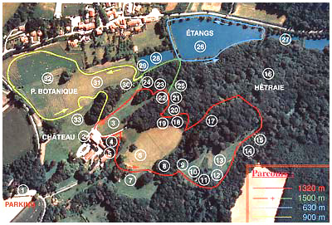
Service
http://www.chateau-moidiere.com
Notes:
l’écotourisme est un tourisme axé sur la recherche du contact avec la nature. L’observation de la faune et de la flore, la randonnée sont des composantes de l’écotourisme. Le but pour ce type de tourisme est minimiser les retombées sur l’environnement naturel et socioculturel. Le secteur de l’écotourisme affiche une croissance annuelle comprise entre 20 % et 34 % depuis 1990

Slide 14
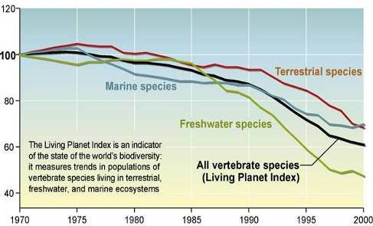
Biodiversité à l’échelle mondiale
Richesse spécifique des écosystèmes (McAllister et al., 1997)
Ecosystèmes | Eaux douces | Terrestres | Marins
% Surface globe | 0.8 | 28.4 | 70.8
% d’espècse connues | 2.4 | 77.5 | 14.7
Richesse spécifique relative | 3 | 2.7 | 0.2
(Indice 100 = population en 1970)
Source : WWF, UNEP-WCMC
Notes:
Freshwater ecosystems and wetlands represent a small area in world, less than 1% … but they integrate a large biodiversity. (Cf Table)
Also freshwater is an important natural resource necessary for numerous human services. The use of water by humans for activities such as irrigation and agriculture or industrial applications can have adverse impacts on ecosystems, like pollution. Effect of unsustainable ecological practices involved in decrease of biodiversity is especially strong in freshwater ecosystems. For example, the decrease of vertebrates for freshwater species is stronger than in other ecosystems.
The aim of the scientific project was to determine impact of fish farming and agriculture in particular wetlands that are ponds.

Slide 15
Appauvrissement de la biodiversité
Disparition d'espèces :
  surexploitation
  introduction de prédateurs, d'espèces compétitives, d'agents pathogènes
  disparition d’habitats
  variations climatiques
Disparition d’écosystèmes :
  fragmentation et dégradation des habitats
  catastrophes naturelles
  déboisement, assèchement de zones humides, …

Slide 16
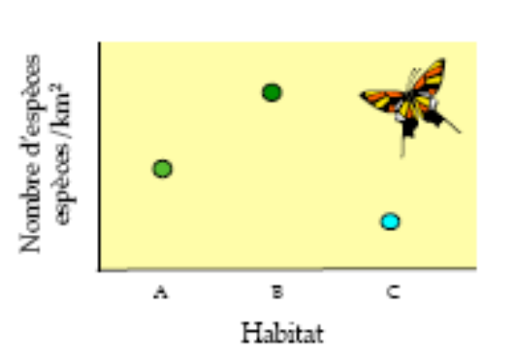
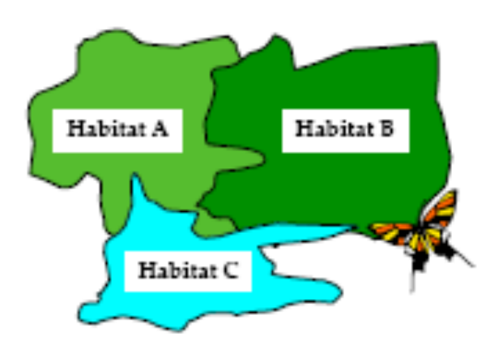
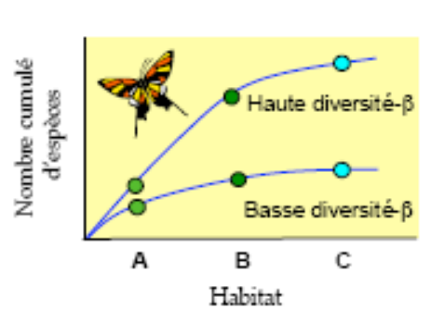
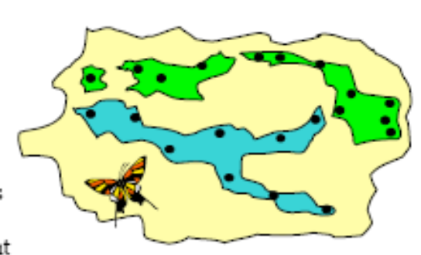
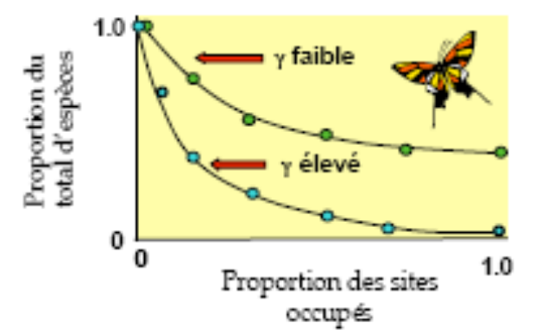
Echelles de biodiversité
Échelle locale Biodiversité α
Biodiversité β
Biodiversité γ
Notes:
Biodiversité α : richesse en espèces au sein d'un écosystème local (habitat uniforme de taille fixe). Augmente avec la taille de l'habitat et sa complexité
Biodiversité β : taux de remplacement des espèces dans un gradient topographique, climatique ou d'habitat dans une zone géographique donnée ; généralement mesurée par le nombre d'espèces nouvelles trouvées le long d'un gradient ; résulte de la spécialisation ; modification de la diversité α lorsqu'on passe d'un écosystème à un autre dans un site. Augmente avec l'hétérogénéité des habitats
Biodiversité γ : Taux d'addition de nouvelles espèces lorsqu'on échantillonne le même habitat à différents endroits ; souvent mesurée par chevauchement de la communauté, les habitats ayant une faible similarité ont une forte diversité γ ; augmente avec l'isolation et la fragmentation de l'habitat. Les grandes zones contiguës et homogènes ont souvent une diversité γ faible.

Slide 17
